Slide 1
Aquops
Fait par Beverly

Slide 2
Nom de l'atelier avec son numéro
Numéro: 114
Nom de l'atelier: Apprendre et évaluer autrement en mathématique

Slide 3
D'où viennent-ils?
Marika Perrault est aujourd'hui conseillère pédagogique en mathématiques, au primaire et au secondaire
Étienne occupe maintenant le poste de conseiller pédagogique depuis 2010
Esther Veilleux enseignante de mathématique avec plusieurs années d'accompagnement d'élèves allophones ou sous-scolarisés
Sandra Fortin ayant enseigné une douzaine d'année, je suis maintenant conseillère pédagogique de mathématique au secondaire au Centre de services scolaire de la Beauce-Etchemin depuis cinq ans
Stéphanie Rioux Je suis membre de l'équipe du service national du RÉCIT dans le domaine de la Mathématique, de la Science et de la Technologie, fondatrice et administratrice du groupe Facebook « Les maths autrement » et enseignante de mathématique au centre de service scolaire de la Capitale
Marie-Josée Simard Conseillère pédagogique CSS des Trois-Lacs

Slide 4
Résumer
Faire autrement en mathématique, c’est possible! Lors de cette journée thématique, vous découvrirez les raisons qui poussent de plus en plus d’enseignants à penser autrement la classe de mathématique afin de rendre les élèves plus impliqués dans leurs apprentissages. Nous vous présenterons des conditions favorables pour susciter la réflexion et l’engagement des élèves tout en s’assurant une meilleure compréhension conceptuelle. Vous découvrirez aussi des approches variées, différents types de tâches, des suggestions de ressources et des outils numériques qui permettent de soutenir l’enseignement, l’apprentissage et l’évaluation autrement en mathématique. Finalement, vous aurez l’occasion d’explorer, de vivre ou même de produire des situations d’apprentissage ou d’évaluation autrement. Le site « Apprendre et évaluer autrement en mathématique » viendra soutenir le contenu de cette présentation.

Slide 5
Hyperlien avec leur noms
Hyperlien: https://sites.google.com/csbe.qc.ca/evaluerautrementenmath
Nom: Marika Perrault, Étienne Perron, Esther Veilleux, Sandra Fortin, Stéphanie Rioux et Marie-Josée Simard

Slide 6
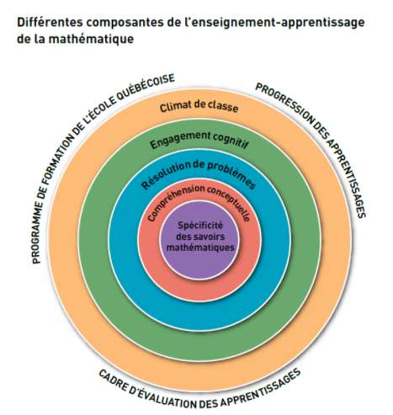
Photo

Slide 7
Appréciation
Je trouve que c'est une bonne idée de proposer des solutions concrètes pour apprendre et évaluer les compétences et les apprentissages mathématiques.

